Slide 1
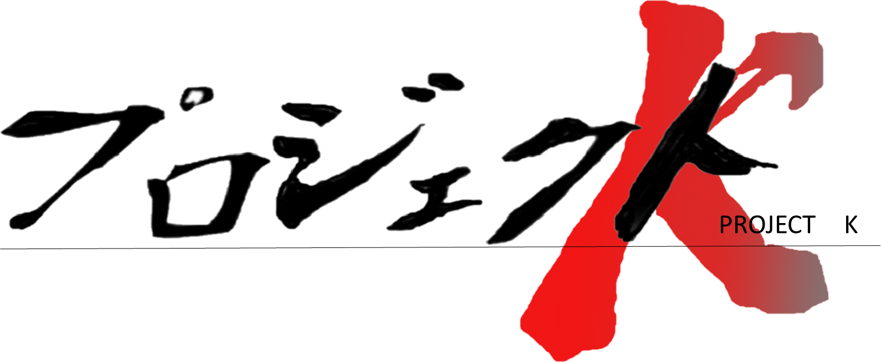
関西
大阪府門真市
192
プロジェクトＫ
パナソニック株式会社エコソリューションズ社
チーム紹介、目標、意気込み
ETロボコン出場３回目メンバーを中心に、初めてアドバンストクラスにチャレンジします。メンバー３名と少ないですが、モデリングスキルの更なるレベルアップのため、業務外の限られた時間を活用し頑張ってきました。
パナソニック（株）エコソリューションズ社では、組み込みソフトウェア開発のQCDの向上のためにモデリング技術をどんどん活用していきたいと考えています。ETロボコンの場をお借りして、皆さんと切磋琢磨していきたいと思います。
よろしくお願いします！
モデルの構成
P.2 要求モデル
「全国上位(10位以内)を着実に獲る!」を目標に、各コース、難所の目標タイム・ボーナスタイムを設定し、必要な機能を抽出しました。また、今回導入されたカメラシステムの制約を確認、考慮して方針を決めています。
P.3,4 分析モデル
自律的に攻略するために「命令を細かく区切り、それを複数組合わせて動作させるシステム」をつくることを基本方針としました。この基本方針を実現するため、問題領域の定義と解法の分析を行いました。
問題領域と走行体動作の定義（P.3）：
ゲーム要素の中で「各データ」「各命令の繋ぎ部分」を明確に定義しました。走行体の動作定義の中で、「効率のよい命令リスト」を予想経過時間から重みづけで選定する方法を記載しました。
指針と解法の分析（P.4）：
「初期位置コード」と「ブロック色情報」より目標とするパワースポットの組合せ順列を列挙。仮想走行体情報、仮想カラーブロック情報を作り、上記分析モデルを利用し、事前に動きをシミュレーションして予想時間(とリスク)が総合的に最小となるルートを解として導き出す解法モデルを作成しました。
P.5 設計モデル
主に「初期コードの入力」、「カラーブロック色解析」、「最短ルート解析」、「制御命令に沿った動作」の処理とタイミング(進行)がプログラム上どのように振舞い、データのやり取りをおこなって実現されるか記載しています。進行はシナリオで管理され、シナリオ内のシーンが順番に処理されることで実現されます。
P.6 制御モデル
ブロック並べに必要な制御技術として、相対座標の角度補正と制御、PCカメラシステムを使ったカラー判定、ブロック移動制御について記載しました。また、AIアンサーゲーム攻略に必要なディープランニング解析技術と走行体動作による数字読取り制御ついて説明しています。
モデルの概要
本資料はブロック並べ攻略に力点を置いて記載しています。
全体として要求モデルで「目標(品質含む)」「制約」から要求機能導き出し、要求機能の実現に関して、アイコンを使用して他のモデルとのトレーサビリティがわかるようにしています。
分析モデルでは、要求モデル内で記載した「ブロック並べエリアでボーナスタイム23秒を獲得」を満たすための解法を、使用できるデータ(座標等)と走行体情報を確認、定義し、おおまかな振舞いレベルまで解法モデルで記載しています。
設計モデルでは、解法モデルで書いたものを実現するために、「要求モデルで記載した他の要求機能も絡めてどのようにやり取りをおこなえば実現できるのか」が重要と考え記載しています。
制御モデルでは、ノードやブロック避けで重要で計算が複雑な「相対座標」、今回初導入されイメージのしにくい「カメラシステムの利用」、「ブロック移動方法の実現」について記載しています。

Slide 2
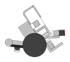
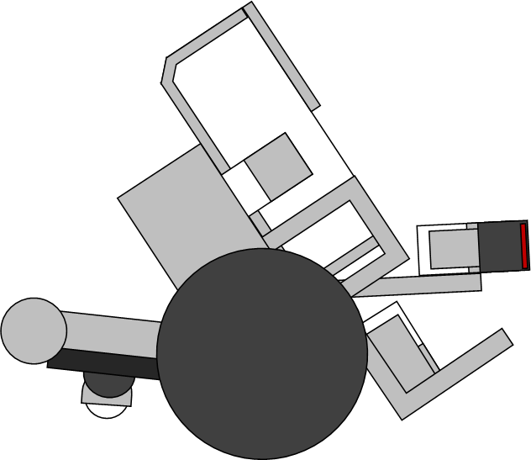
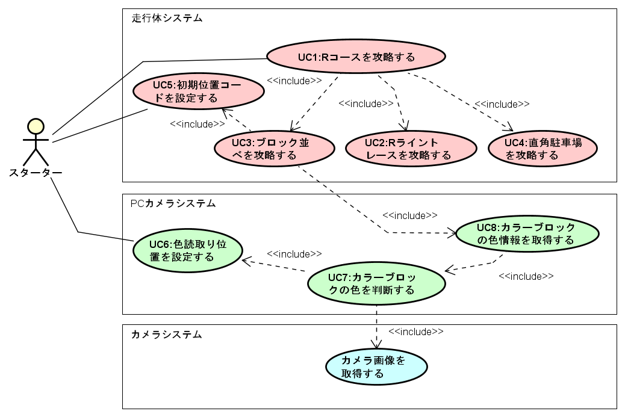
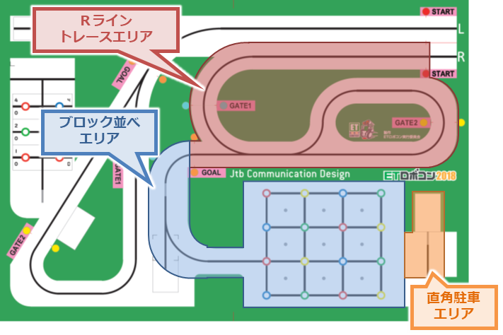
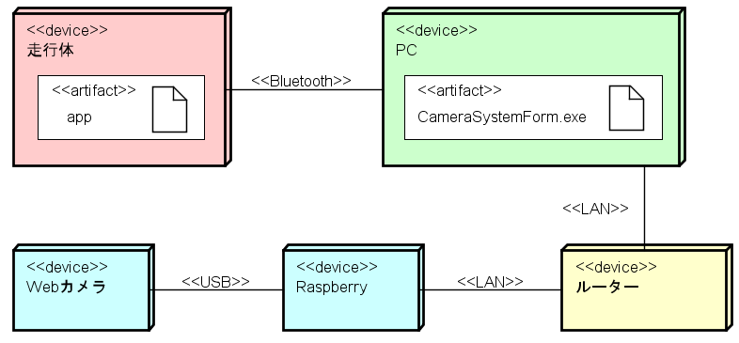
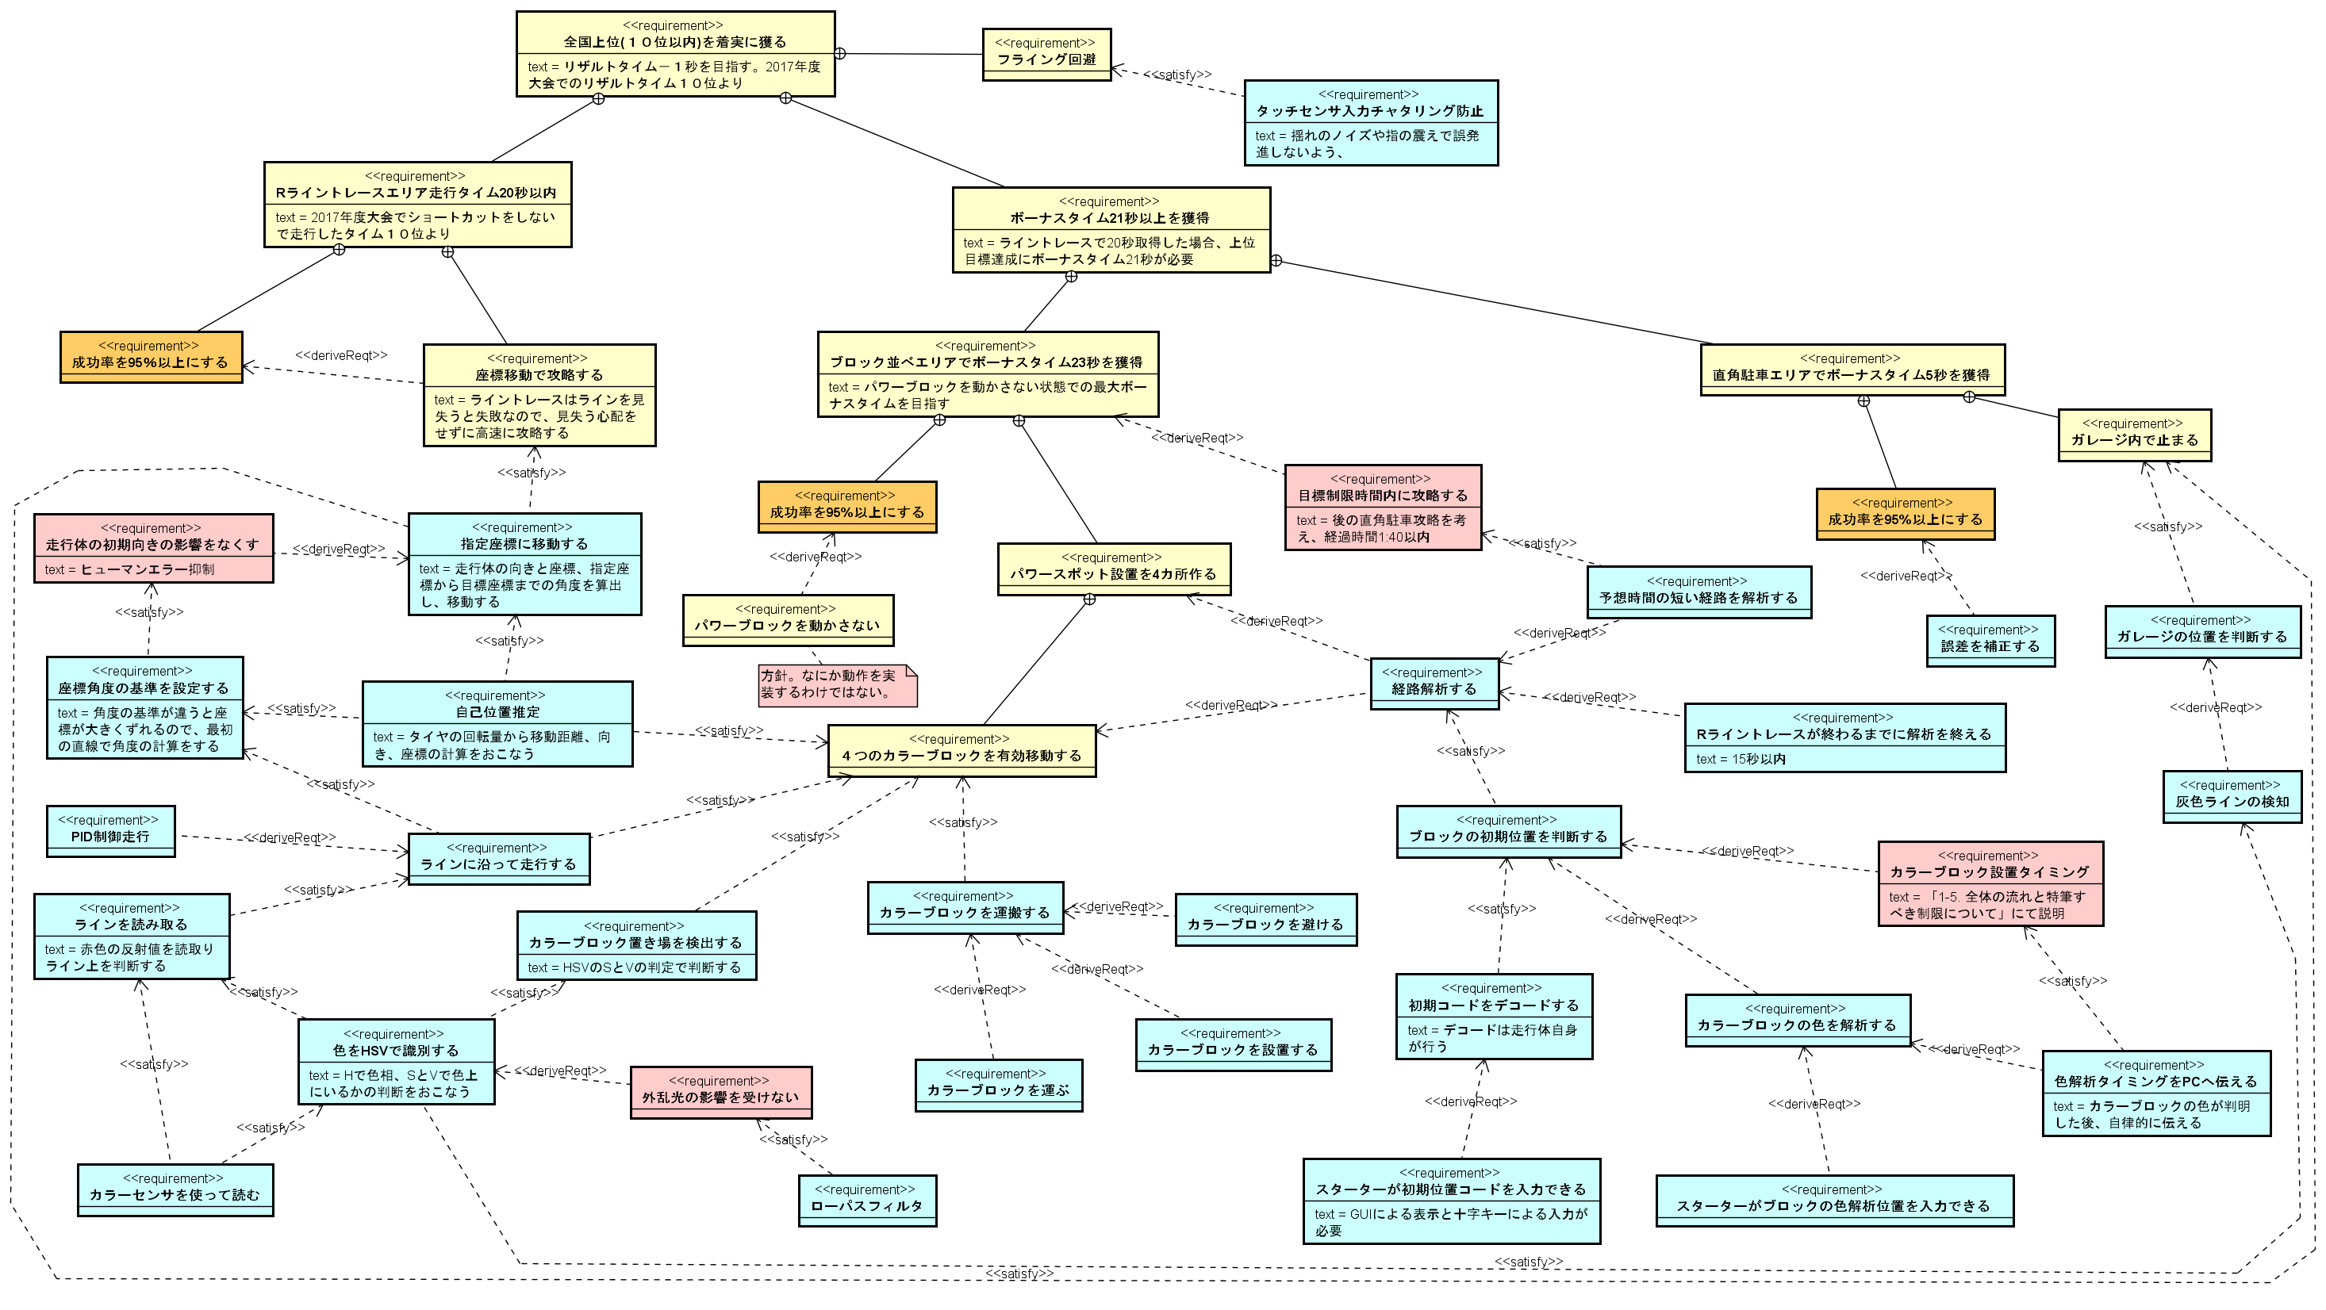
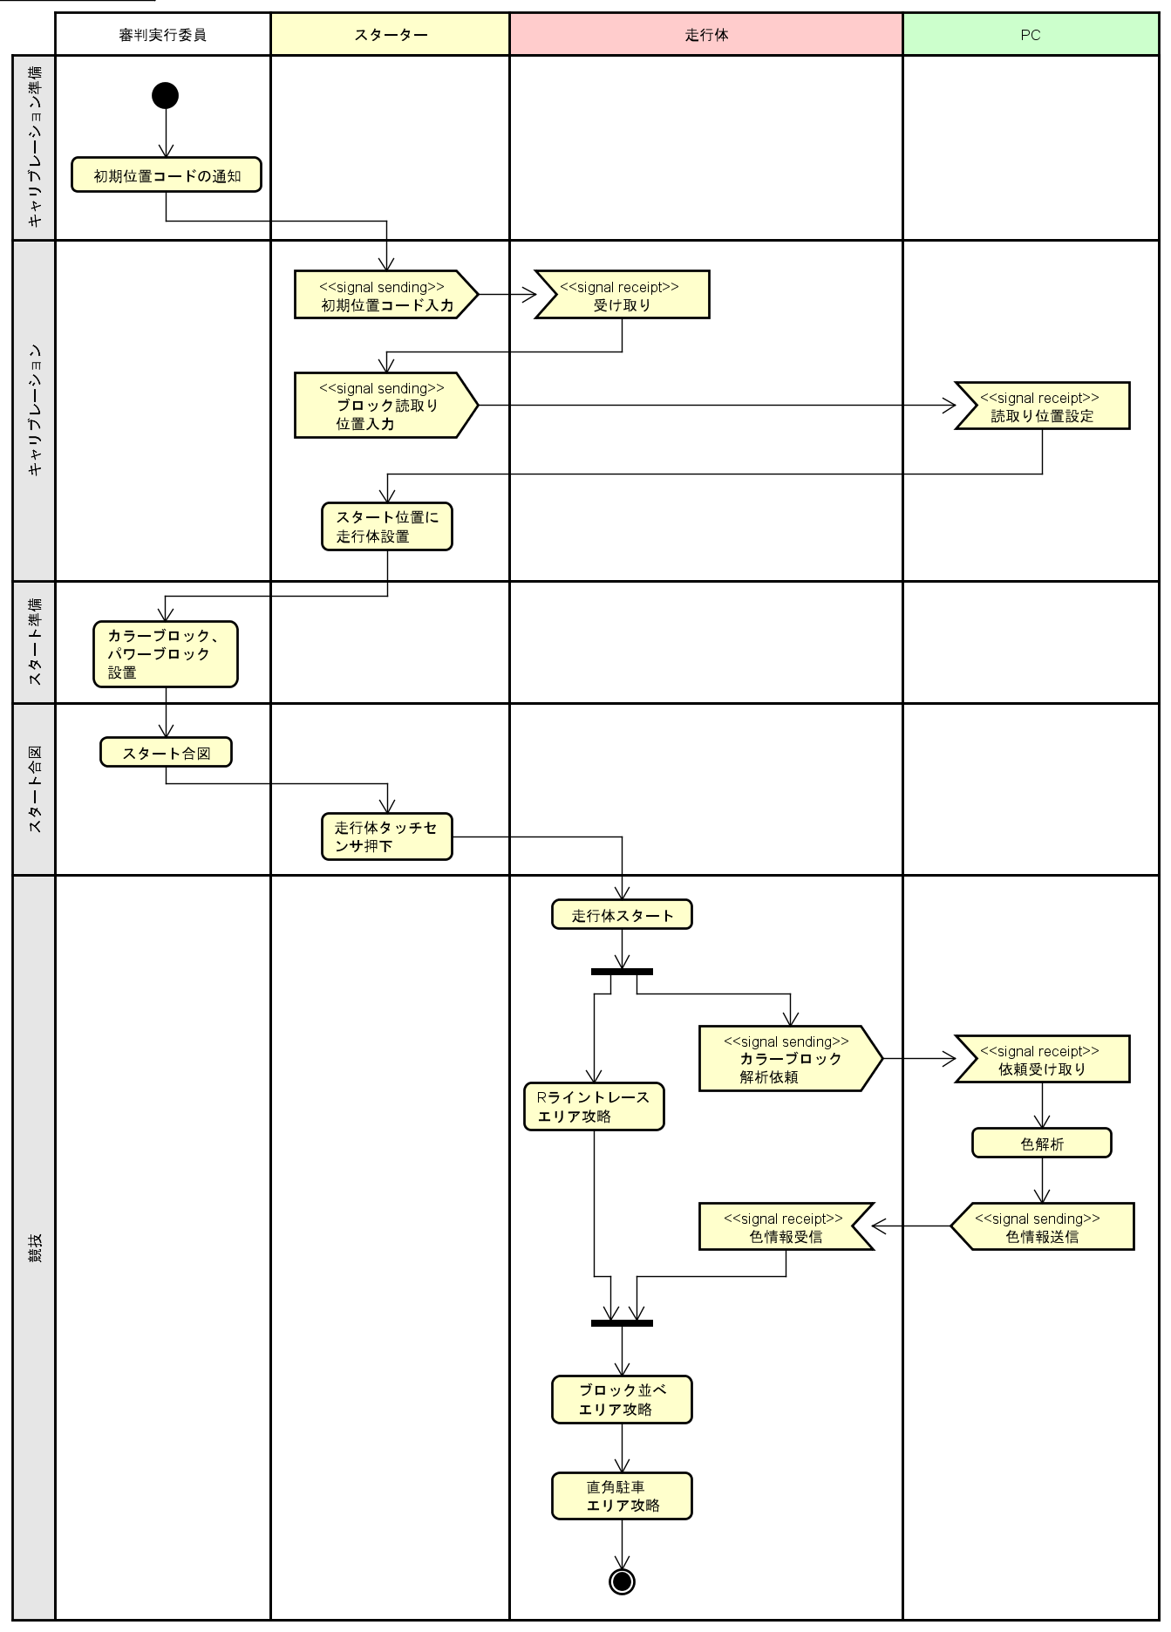
1.要求モデル
1-1.開発目標
全国上位(10位以内)
を着実に獲る!
リザルトタイム-1秒以下
(昨年度10位成績より)
Ｒライントレースエリア：20.0秒以下(昨年度ショートカットを除いた10位成績より)
ブロック並べエリア：23秒ボーナス獲得
直角駐車エリア：5秒ボーナス獲得
今回我々はアドバンスに初挑戦。運による一発を狙うのではなく、成果、ノウハウが残るよう開発目標を左記の通りに設定した。
1-2. 環境とシステムの定義
1-3. システムの定義
Ｒコース全体を左下図のように3つのエリアに分け、「Ｒライントレースエリア」、「ブロック並べエリア」、「直角駐車エリア」とする。また、今回ブロック並べではカメラシステムが提供されており、これを用いてＰＣでカラーブロックの解析が可能となる。配置図は右下の通りになり、我々が開発する方のうち走行体で動作させるものを「走行体システム」、ＰＣで動作させる方を「ＰＣカメラシステム」とする。
スターターと各システムの関係をユースケースにまとめる。各システムが提供する機能は以下のようになる。
走行体システム
ＰＣカメラシステム
カメラシステム
図1-3 ユースケース分析
図1-4 ユースケースシナリオ
図1-1 Ｒコースエリア分割と定義
図1-2 Ｒコース攻略で利用するハードの配置図
1-4. 要求分析
[凡例]
1-5. 全体の流れと特筆すべき制限について
要求図を使い、目標から機能要求、品質、制約を洗い出します。また、トレーサビリティがとれるよう機能要求にアイコンを定義します。
下記に全体の流れをアクティビティ図で示す。特筆すべき制約はブロック並べで使用するカラーブロックの色はスタート準備で判明するが、スタート準備以降は走行体のタッチ操作以外(PC操作も含む)触ることができないこと。そのため下記のように自律的に解析を開始、通知する仕組みが必要になる。
1
目標
[非機能]
品質
[非機能]
制約
機能要求
上記開発目標と、それを満たすための目標、方針。
最低限満たすべき目標成功率。(信頼性)
競技規約や会場環境から受ける制約。
各目標、品質、制約を満たすための機能。
UC5
UC6
3
15
4
2
ここで色が確定する
タッチ
操作
のみ可
5
6
8
9
UC7
10
ＰＣカメラシステム
14
7
12
14
UC2
UC8
11
13
操作不可
図1-5 要求図
UC3
UC4
1
4
7
10
13
2
5
8
11
14
図1-6 全体アクティビティ図
3
6
9
12
15

Slide 3
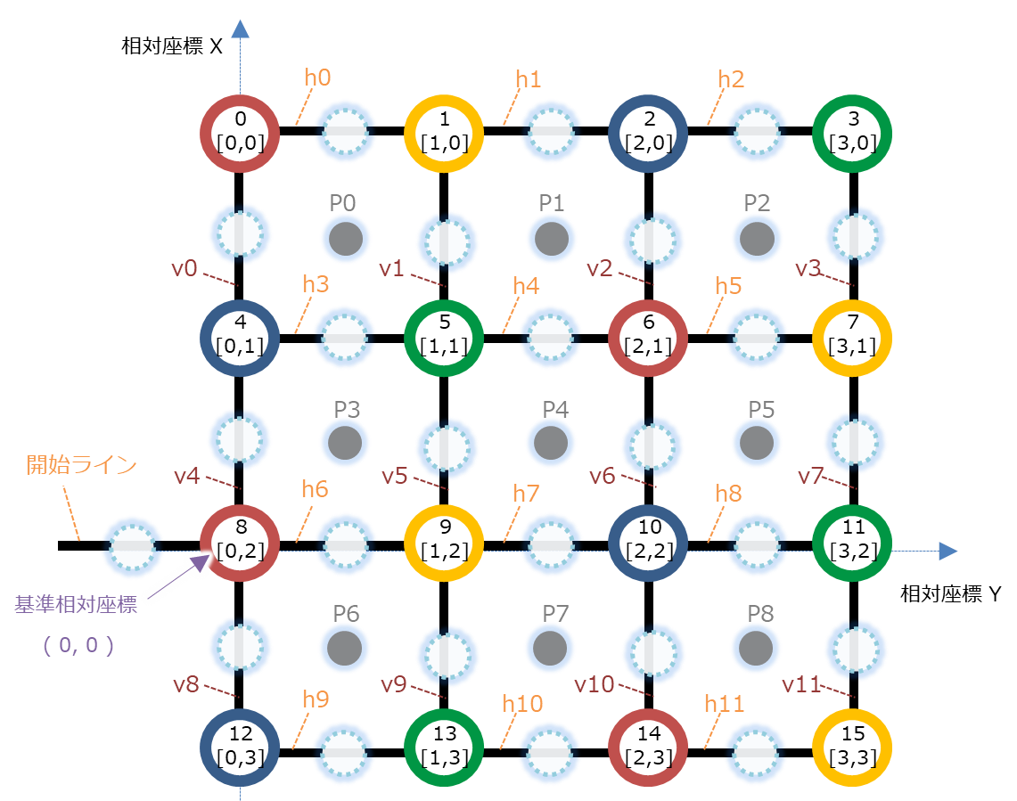
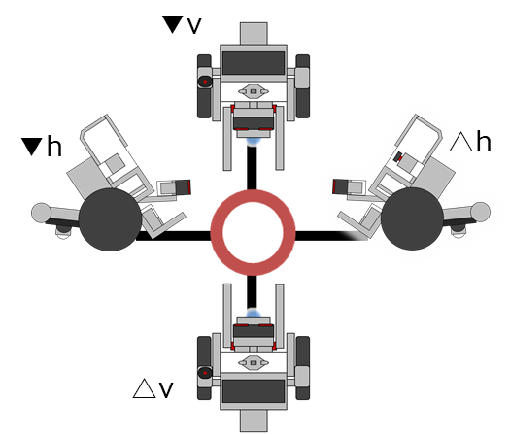

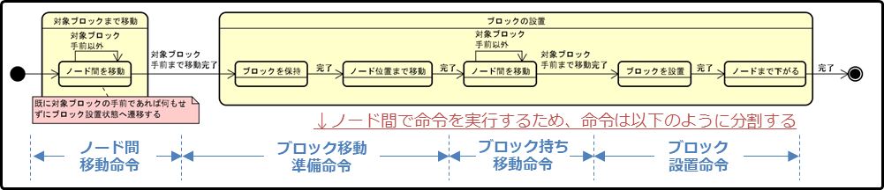
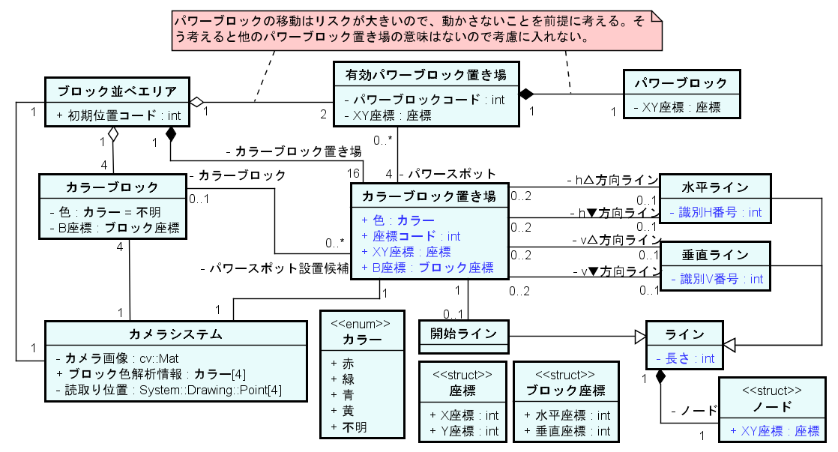
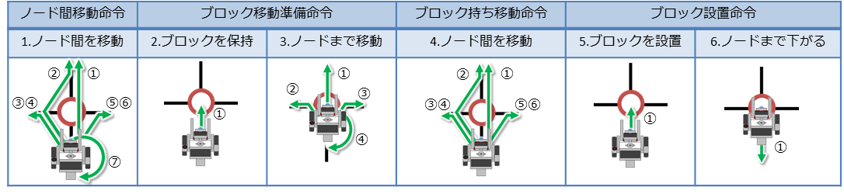
2.分析モデル1
2-1.方針概要
目標：ブロック並べで、最短ルートを算出、実行し、制限時間内にボーナスタイム23秒を目指す。(パワーブロックを動かさない範囲で時間内に最高得点を目指す。)
システムの基本方針：ブロック並べは競技開始直前にランダムに設定される「初期位置コード」と「ブロック色情報」より決まるため、事前に動作を決定させることができない。そのため開始後に振舞いを自律的に決定する必要がある。その実現のために「命令を細かく区切り、それを複数組合わせて動作させるシステム」の作成する。そのシステムには「①「初期位置コード」と「ブロック色情報」より命令リストの生成」「②各命令の繋ぎ部分を定義」が必要となる。また、時間内にゲームを攻略しないといけないので、「③効率の良い命令リストの選定」も必要となる。
2-2.ゲーム要素の定義
2-3.走行体の動作定義
ボーナスタイム23秒取得のためには、7か所の「パワースポット」のうち4か所（4色）に同色のカラーブロックを設置する必要がある。（1色は必ず重複となる。）上記攻略指針概要を考慮して、問題領域の整理をおこなう。
●向きと移動方向について
走行体が命令を受けるとき、必ずブロック置き場に関連したラインのノード上に「△ｈ」「△ｖ」「▼ｈ」「▼ｖ」のいずれかにいる状態（方角と定義する）とみる。その関係は左下図の通り。
〇追加要素
… ノード
また、移動方向は先計算式より算出できる。
ブロック座標…移動回数等を容易にわかるように定義した座標。水平方向を h座標。垂直座標を v座標とする。各座標は以下の計算式で算出できる。
h座標 = 座標コード % 4;
v座標 = 座標コード / 4;
移動については、新ブロック座標は移動方角の要素に加減算する。新方角は移動方角の反転とする。
例えば(1,2)△hにいたとき、△v方角に移動する場合は、新ブロック座標は(1,2+1)=(1,3)、新方角は△vの反転で▼vと計算できる。
(詳細は2-4-5記載)
移動方向値 = (走行体向きオフセット –
移動先方角オフセット + 4) % 4
ノード…上記「②各命令の繋ぎ部分を定義」を満たすため、各命令を実行する位置はラインの真ん中にあるノード上と定義する。(開始ライン上のノードは別途定義）
図2-2 走行体と置き場の関係
相対座標…ブロック並べでは座標コード８のブロック置き場の左部を基準とする。
●命令について
9
「③効率の良い命令リストの選定」をするために、経過時間の予想が必要となる。予想経過時間は「走行体の動作によって違うもの」として考察する。この予想走行時間をノードを直線移動を基準とした「重み」と定義し、分析していく。一つのブロックを決められた場所に動かすには以下の手順が必要となる。
・h0 ～ h11 … 水平ライン識別番号。
・v0 ～ v11 … 垂直ライン識別番号。
・P0 ～ P9 … パワーブロック置き場識別番号。
以上をモデルにまとめると以下になる。
(*可視性と見間違えるため、＋方向は△、－方向は▼とする。)
図2-1 ブロック並べエリア分析
図2-3 ブロック並べに必要な命令と動作の関係
各重みは以下のように定義する。
表３ ブロック置き場とラインの関係
表5 命令と重み一覧
* -は指定なし
表２ ライン上のノードの属性
＊重みは開発の進行状況により変化する。また、重みは成功率の低い動作、リスクのありそうな動作に極わずかな値(0.001など)を加え、その命令を避ける命令リスト作成にも利用できる。
表１ カラーブロック置き場の属性一覧
表４ パワーブロック置き場とパワースポットの関係

Slide 4
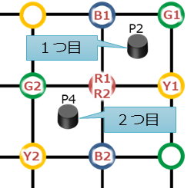
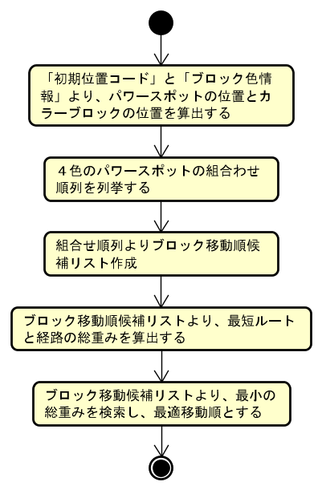
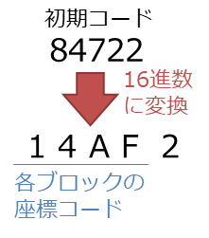
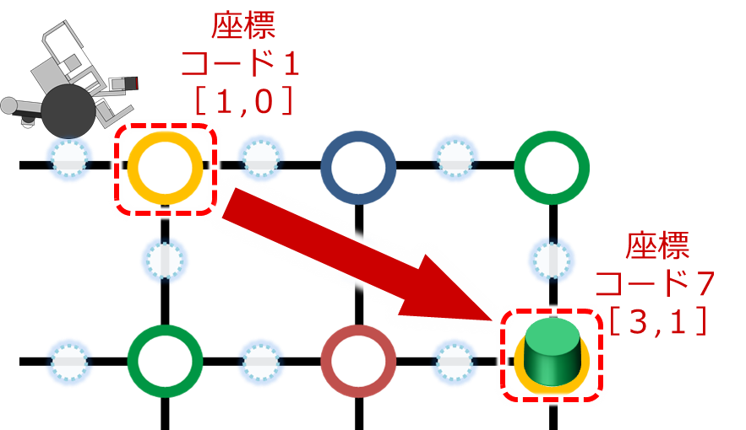
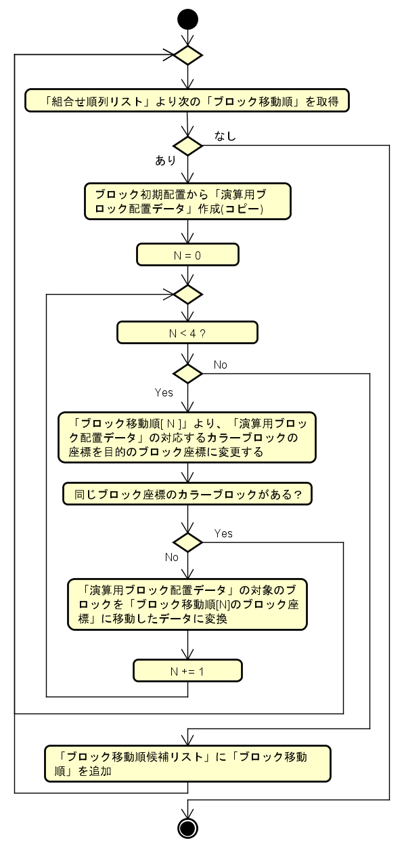
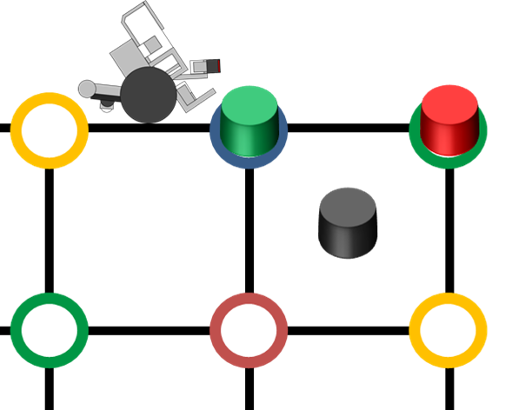
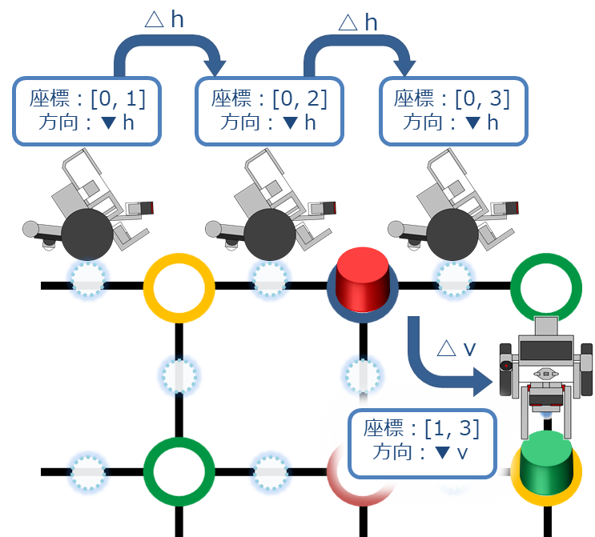
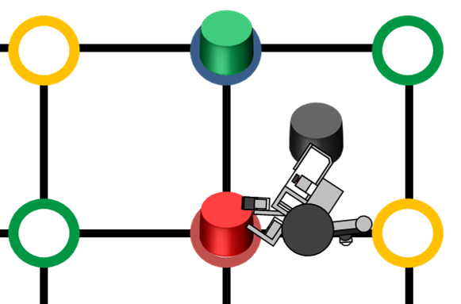
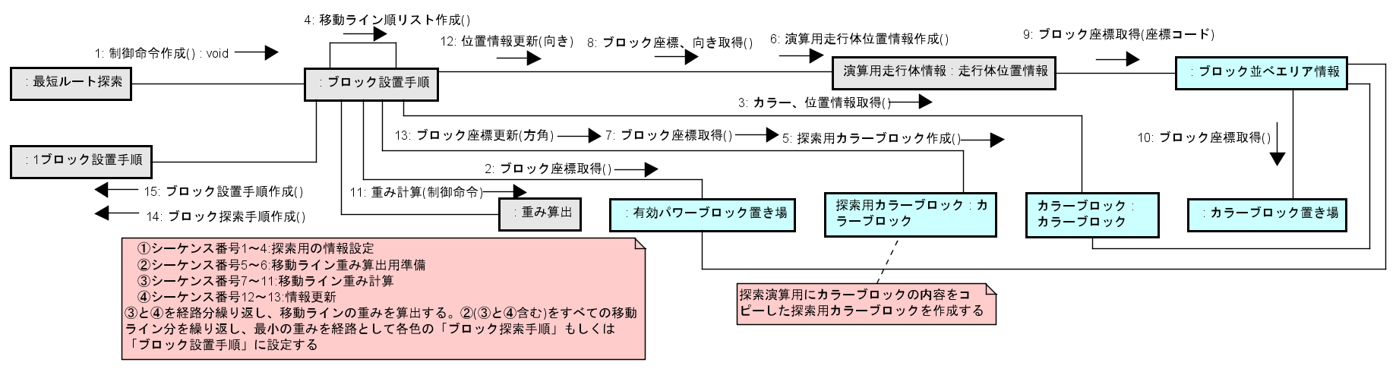
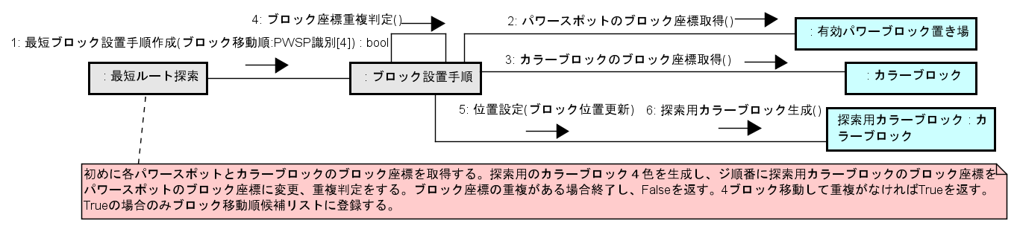
2.分析モデル2
2-4.攻略指針と解法
15
2-4-3.組合せ順列リスト作成
「 ①「初期位置コード」と「ブロック色情報」より命令リストの生成」の実現。「ブロックまでの移動」、「パワースポットまでの移動」を各「経路」、4色分のブロック移動に必要な経路(８経路)を「ルート」と定義する。各経路は移動に必要な制御命令リストの最小の重みの制御命令リストを採用する。最終的に全ての組合せのルートの総重みを計算し、最小の重みのルートを最適移動順として採用する。
「2-4-2.初期設定」で表す１つ目のパワーブロックが指す各色(赤、緑、青、黄)のパワースポットをR1、G1、B1、Y1。2つ目をR2、G2、B2、Y2と定義して、各色を一つずつ組合わせた組合せ順列を列挙する。この並びをブロック移動順(ルートとほぼ同義とみても良い)とする。列挙の方法は一般的に再帰関数を使用する。(組合せは全部4*3*2*2^4=384通り)
⇐パワーブロックコード「６」の場合、2-4-2よりP2が1つ目、P4が2つ目となる。
2-4-1.全体指針
2-4-2.初期設定
10
最短ルート解析の流れは以下のようになる。
初期設定は初期位置コードとPCカメラシステムから取得したカラー情報を使用して、カラーブロック、パワーブロックの設定をおこなう。初期位置コードは16進数に変換しデコードする。なお最下位桁のパワーブロックコードは左下図の関係になる。
2-4-5.ルート(最短経路)の検索、重みの計算
図2-9 パワースポット呼び名定義
図2-10 組合せ順列例
2-4-2
「2-4-4.ブロック移動順候補リスト作成」で作ったリストにあるすべての「ブロック移動順候補」の重みを算出する。
2-4-3
●Ⅰ.「ブロック移動順候補」からブロック移動順をデコードし、各経路を作成する。
●Ⅱ.各経路の最短経路(重みの最小)を計算する
Ⅱ－１．「パワースポット」と「カラーブロック」、「走行体位置情報」のブロック座標より、必要な移動方角の回数を調べ、その組合せ順列から移動ライン順リストを作成する。
2-4-4
１つのブロックの移動はブロック位置まで移動⇒パワースポット位置まで移動がセットなので、各要素に対して上記内容でデコードする。
[例] G1、Y2、R1、B1の場合
[例] 座標コード１⇒ 座標コード７に移動する場合
緑ブロック位置まで移動(経路１)
⇒ パワーブロック１の緑スポットまで移動(経路２)
⇒黄ブロック位置まで移動(経路３)
⇒ パワーブロック２の黄スポットまで移動(経路４)
⇒赤ブロック位置まで移動(経路５)
⇒ パワーブロック１の赤スポットまで移動(経路６)
⇒青ブロック位置まで移動(経路７)
⇒ パワーブロック１の青スポットまで移動(経路８)
ブロック座標に変換し、それぞれの差分から
Δ水平方向 = 3 – 1 ⇒ △ｈ方角に2回
Δ垂直方向 = 1 – 0 ⇒ △ｖ方角に1回
2-4-5
これはブロック並べエリア情報オブジェクトが管理する。
組合せ順列作成
図2-4 解析の流れ
表6 パワーブロックとの関係性
移動ライン順１
2-4-4.ブロック移動順候補リスト作成
移動ライン順２
「2-4-3.組合せ順列作成」の組合せ順列リストから、ブロック移動順を取り出し、仮想的にブロック移動させて、目的のブロック置き場にブロックを移動できるブロック移動順をブロック移動順候補リストに登録する。
移動ライン順３
図2-11 移動ライン順組合せ抽出方法
Ⅱ－２.走行体情報と上記「移動ライン順」、ブロック情報より、制御命令を作成し、重みを計算する
制御命令は「2-3.走行体の動作定義」の命令の種類、移動方向(前後左右)、ブロックを避け処理必要の有無の情報となる。ただし命令の種類は以下のルールに従う。
・ブロック位置まで移動（経路１，３，５，７）の場合、命令は「ノード間移動命令」になる。
・パワースポットまで移動（経路２、４、６、８）の場合、最初の命令は「ブロック移動準備命令」、その他の命令は「ブロック持ち移動命令」となる。また、最後に「ブロック設置命令」を追加する。
[例] 経路１で移動ライン順３［△ｈ、△ｈ、△ｖ］の場合
走行体（ブロック座標[0,2]、方向▼ｈ）から、△ｈに移動する場合、以下のように算出する。
・制御命令 …左記ルールに従う
・移動方向 …「2-3.走行体の動作定義」の通り計算
・避け処理 …現走行体ブロック座標と同じブロック座標のカラーブロックがあるかで判断
・重み …「2-3.走行体の動作定義」の通り計算
・走行体新ブロック座標 …△なら＋１、▼ならー１で各要素を計算
・走行体新方角 …移動方角＊－１
G1⇒R1の順番だと設置できない
１つ目の
パワー
ブロック
図2-5 リストに登録しない場合
図2-12 移動による走行体の情報変化
先に赤を動かすか、緑をG2に動かす方を採用する
Ⅱ－３.各移動ライン順の中で最小の重みを経路として登録し、そのときの走行体情報(ブロック座標、方向)とブロック移動情報（ブロック座標）を持って次経路もⅡ－１、Ⅱ－２で最短移動ライン順を算出していく。
●Ⅲ.Ⅱ－１～３までを繰り返し、ブロック移動順候補の制御命令リストと総重みをつくる。
●解法モデル･･･ ブロック設置手順の中で「演算用走行体情報」と「探索用カラーブロック」を生成して、仮想的にブロックの情報を設置、移動させて制御命令リストと重みの算出をおこなう。できた制御命令は１ブロック設置手順オブジェクトに保管する。
図2-6 リストに登録する場合
図2-7 判定用アクティビティ図
●解法モデル･･･ブロック移動順の数だけ各ブロック移動順を管理するブロック設定手順オブジェクトを作り、その中で仮想ブロックを作り判定をおこなう。
図2-8 リスト作成用コミュニケーション図
図2-13 ルート(最短経路)作成用コミュニケーション図

Slide 5
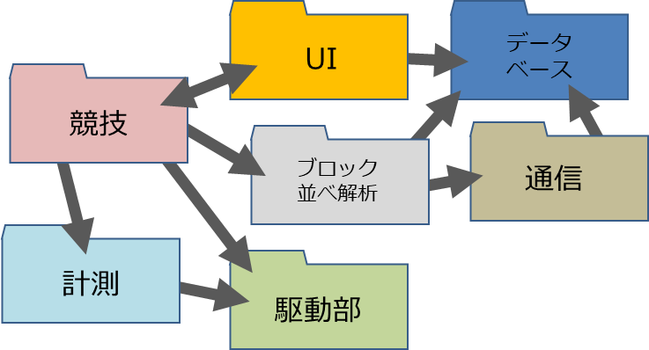
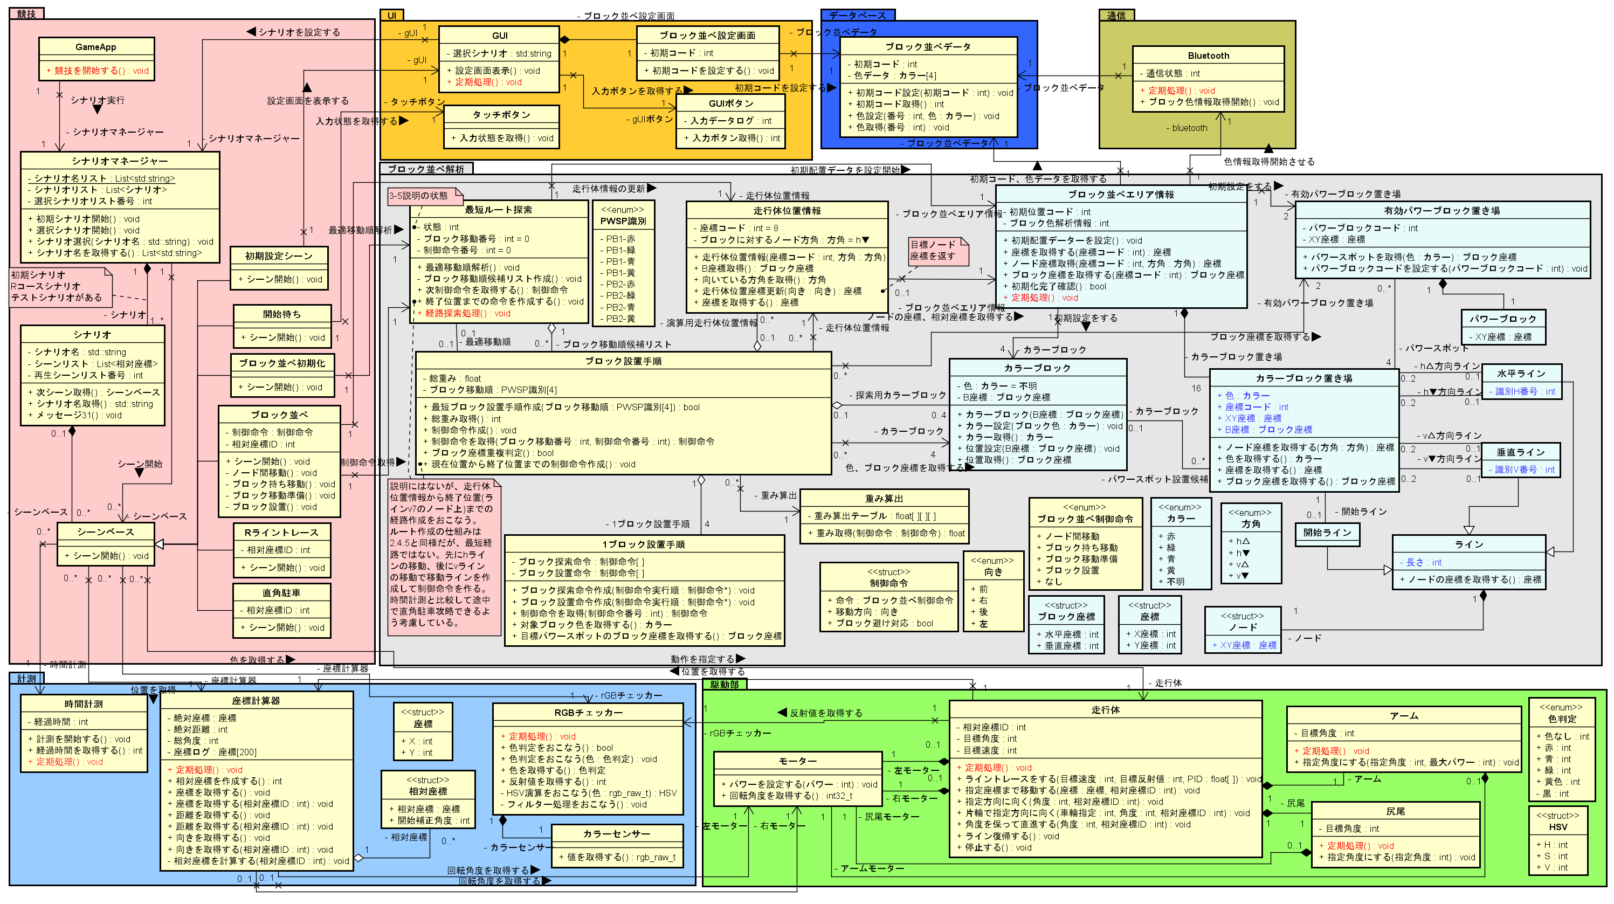
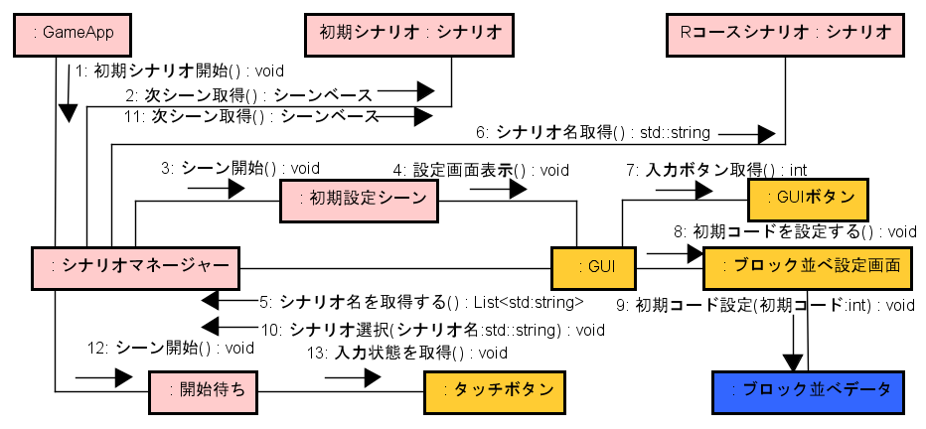
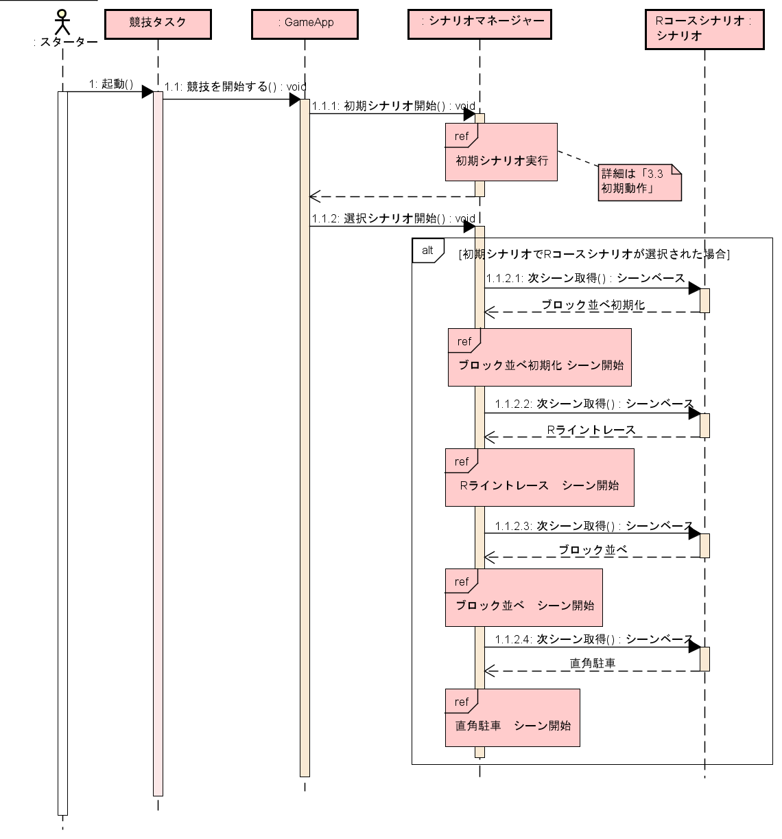
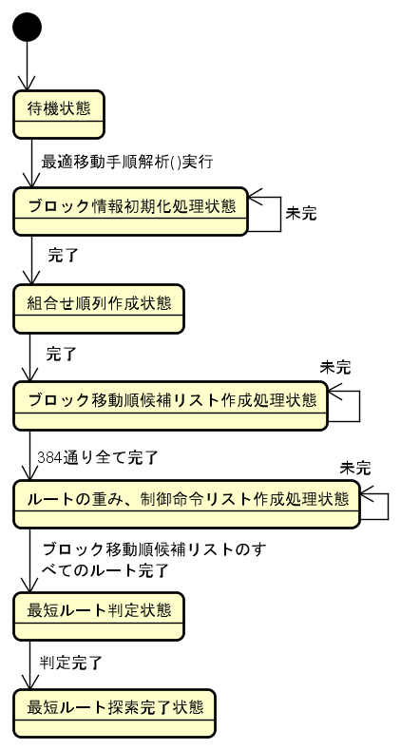
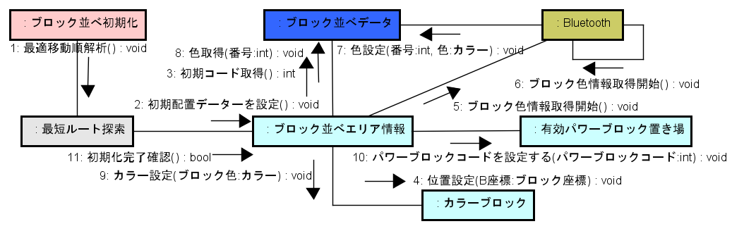
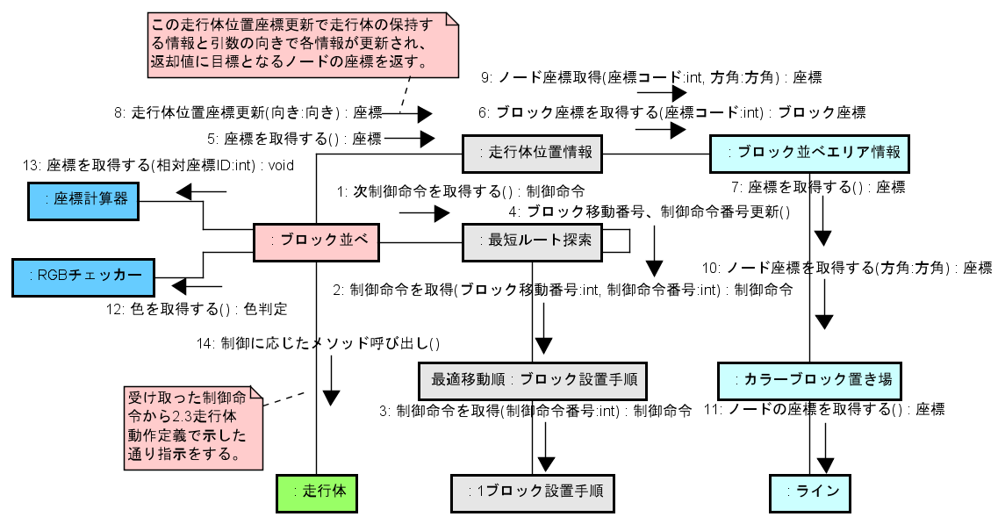
3.設計モデル
3-1.パッケージ構成
3-2.クラス構成(ブロック並べ攻略関係抜粋)
11
パッケージ分割をおこない、役割を明確にします。
14
*赤字の操作は、タスクから直接呼び出す関数を表しており、競技を開始するは競技タスク(メインタスク)から、その他は各パッケージの4ms定期タスクから呼び出される。
1
15
10
図3-1 パッケージ構成と役割
ＵＩ、通信、ブロック並べ解析、計測、駆動部パッケージはメインタスクとは別にそれぞれタスクを持っており、上記役割の実現を各々の振舞いで解決させるようにしています。
9
3-3.初期動作
11
初期シナリオが起動時に実行される。ユーザーがＵＩからシナリオと初期位置コードの入力をおこない、その入力に応じた各設定と、スタートするためのタッチボタン読取りまでおこなう。
2
6
3
5
3
7
4
8
図3-3 初期動作コミュニケーション図
3-4.Rコースシナリオ動作
14
「3-3.初期動作」完了後、Ｒコースシナリオが選択されていた場合下記のようにシーンが順番に実行される。
図3-2 クラス図
3-5.ブロック並べ初期化
15
3-6.ブロック並べシーン
9
ブロック並べ初期化シーンは主に「2-4.攻略指針と解法」の内容が実行されます。最短ルート探索オブジェクトに依頼をかけて、そのオブジェクト内のタスクで実行されます。（依頼をかけた時点でブロック並べ初期化シーン自体は完了し、Ｒライントレースが実行される。）「ブロック移動順候補リスト作成状態」、「ルートの重み、制御命令リスト作成状態」は4ms毎に１ルートずつ行う。
以上より、通信による取得を除いて、最短ルート解析は最大384*2*4ms = 3,072msとなる。
ＰＣへ色の解析依頼、取得と初期位置コードよりカラーブロックとパワースポットの設定をおこなう。
2-3.走行体の動作定義の「表5 命令と重み」より、制御命令の他に避けるための現在のブロック置き場のＸＹ座標と目標となるノードのＸＹ座標が必要となる。これには走行体の情報(ブロック座標と方向(2.3走行体の動作定義の向きと移動方向参照))を管理する走行体位置情報オブジェクトを作成し、そのブロック座標に対応したＸＹ座標や位置更新するとき向きを渡すことで目標となるノードのＸＹ座標を返すように対応する。
14
3-5.ブロック
並べ初期化
コミュニケーションの流れは「2-4-4.ブロック移動順候補リスト作成」の解法モデルと同等なので説明省略。
3-6.ブロック並べ
シーン
コミュニケーションの流れは「2-4-5.最短ルートの検索、重みの計算」の解法モデルと同等なので説明省略。
図3-4 Rコースシナリオ選択時の全体シーケンス図
図3-5 最短ルート探索の状態遷移と動作
図3-6 制御命令取得から走行体までの流れ

Slide 6
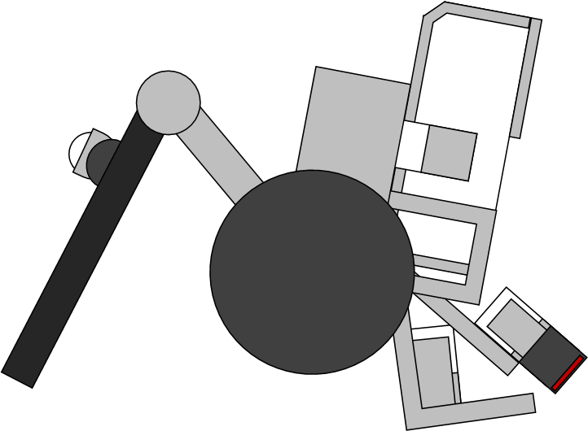
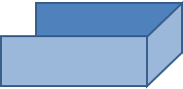

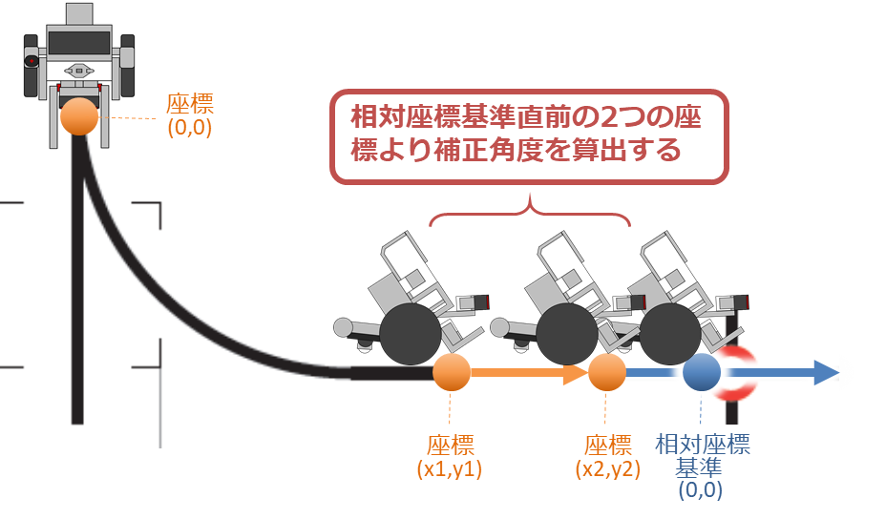



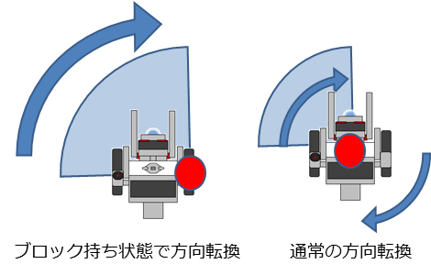
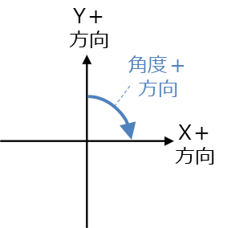
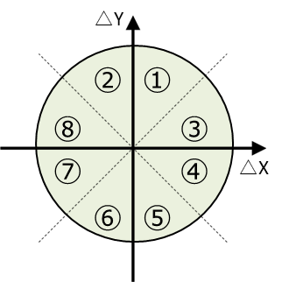
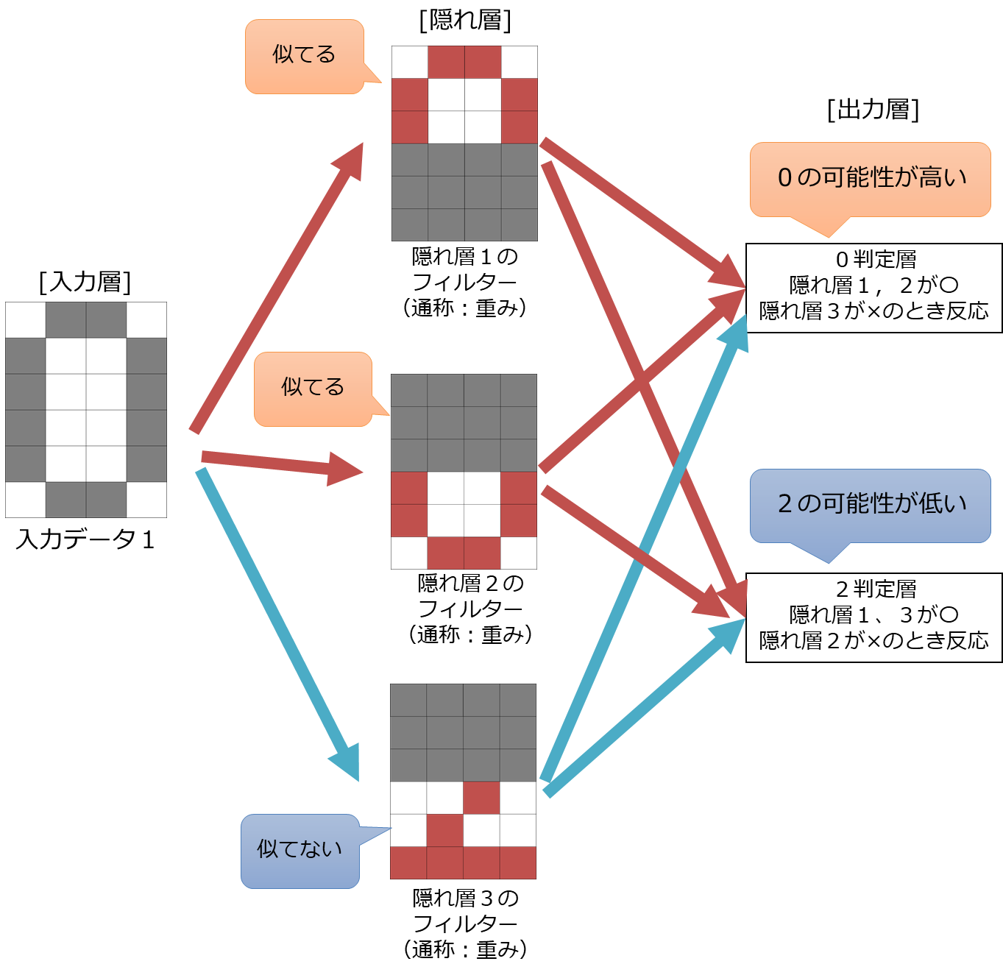
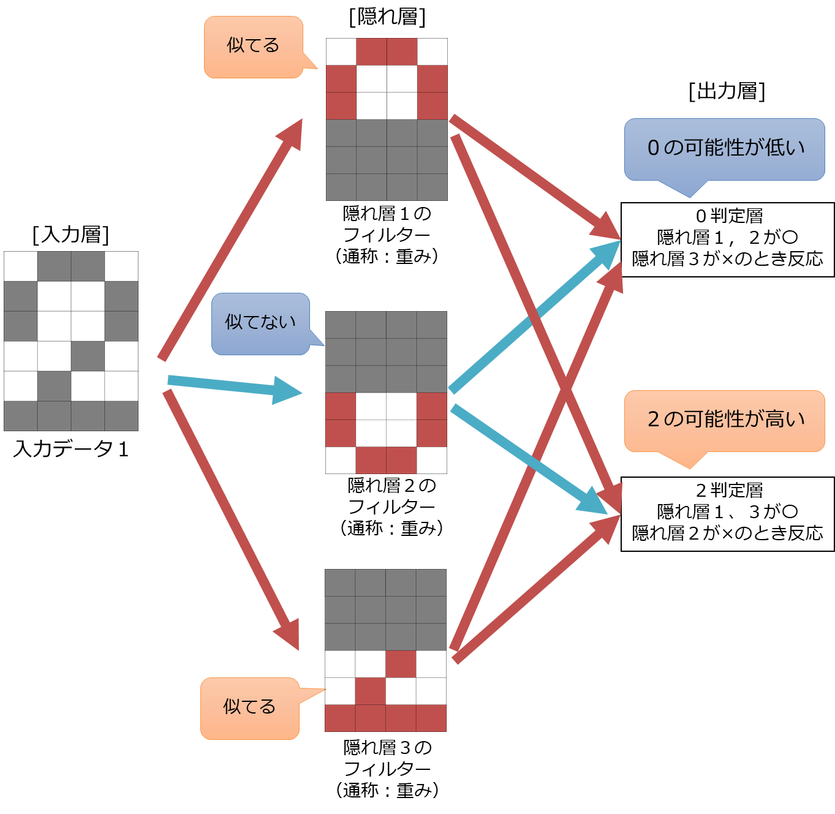
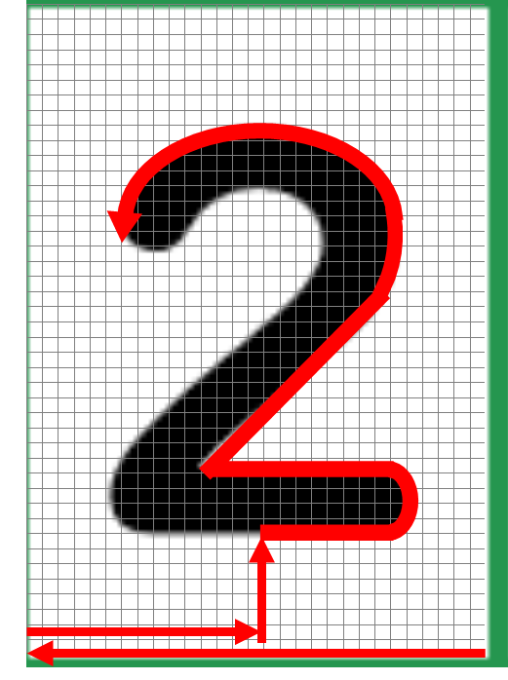
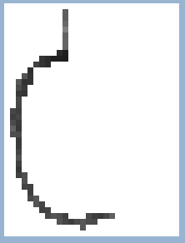
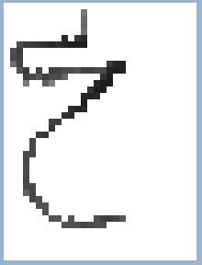
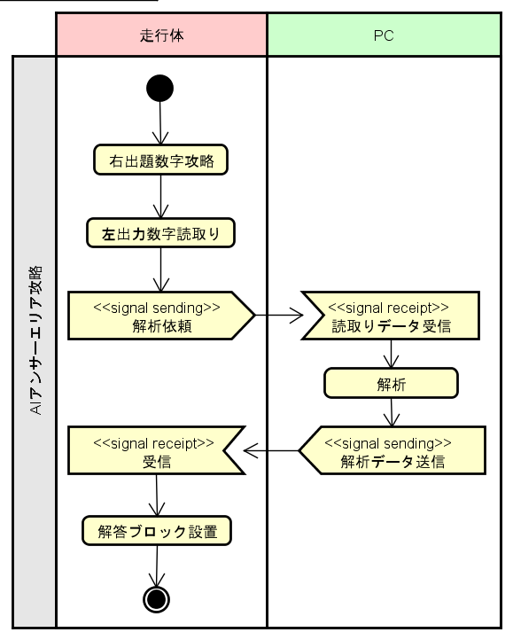
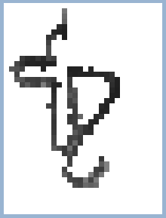
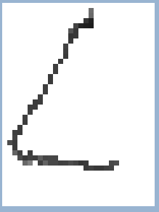
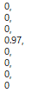
4.制御モデル
ズザァ!!
4-1.ブロック並べ攻略に必要な制御技術
4-1-2. カメラシステムと色判定
4-1-3.ブロック移動
9
4-1-1.相対座標システム
4
8
12
13
実際試走会１で計測した値は下図のようになった。上図が手前で、下図が奥でカラーブロックの色を判定したものになっており、両図とも近いHの値が出ているのがわかる。
制御戦略：ブロック移動で必要な動作は「2-3.走行体の動作定義」のブロック持ち移動命令で定義されている。ノード間移動命令と分けて定義しているのは、通常の移動方法では方向転換時にブロックを保持することができず、離れていってしまうためである。そのため、ブロックを持っているときの方向転換(ブロック移動準備命令、ブロック持ち移動命令)はブロックが離れていかないよう片方の車輪を止めて回転を行う。
制御戦略：ブロック並べの攻略には、走行体のタイヤ回転量から移動量と向きの計算をし、自己位置の推定をおこなう必要がある。しかし、競技開始位置を基準にするとブロック並べのデバックをするとき常にRライントレースを攻略しないといけなく効率が悪い。このためある地点を基準にした相対座標を使い開発、攻略をおこなっていく。
ブロック並べの基準は「2-2.ゲーム要素定義」に示した通り赤を検出した位置とし、そこから開始ラインノードまで下がった位置から開始となる。また、相対座標を求めるうえで開始補正角度が重要になる。このシステムでは相対座標基準作成直前の2点の座標(-400sと-800s時の座標)から開始補正角度を求めるようにする。
制御戦略：カメラが定点カメラなので、ユーザーがマウス操作で自由に移動できるUIマーカーを作り、初期コードに合わせてユーザーがマーカーを設置する。競技開始後、走行体より解析依頼の信号が来たら、各マーカーのRGB値を読み解析し結果を送る。
マーカー4
マーカー1
マーカー2
マーカー3
図4-3 近場でカラーブロックの色判定をおこなった結果
座標と角度の関係
マウスカーソル
カメラから取得した画像
図4-2 PCカメラシステム動作中のPC画面
色の判定にはHSV変換をおこない判定する。HSVを使うことにより色判定を一つの値(H)で容易に判断できるようになる。今回は先に赤をHが300以上の一番大きい値、なければ一番小さい値で決定し、それ以外はHの小さい順に黄⇒緑⇒青と判定する。
図4-4 奥でカラーブロックの色判定をおこなった結果
*マーカーの色は赤色マーカーを１つ目ブロックに、緑色マーカーを２つ目ブロックに、、、と識別に使っているだけで、赤色マーカーを赤ブロックに置かないといけないというわけではありません。
図4-5 ブロック持ちと持っていない時での方向転換動作の違い
図4-1 ブロック並べ開始と相対座標角度合わせ動作
●開始補正角度の求め方
*移動距離、総角度、絶対座標計算は既知技術としている。
4-2.AI攻略に必要な制御技術(左側数字)
4-2-2.データ判別の仕組み
Δx = x2 – x1、Δy = y2 – y1とし下図のように場合分けで計算する。
制御戦略：課題となる数字は事前に公開されているので、事前に読み取ったデータを学習データとした深層学習による数字解析をおこなう。
読取ったデータは、複数のシグモイド関数を使った層を組合わせたニュートラルネットで解析をおこなう。(シグモイド関数は閾値より充分大きいか小さいかを連続的な値で判断することができる関数。計算式は1/(1+exp(-ax))
下が図4-7のみで作った3出力層の重みデータ抜粋になる。
|Δy| >= |Δx|
|Δy| >= |Δx|
4-2-1.読取りデータの変換
|Δy| < |Δx|
|Δy| < |Δx|
数字画像の左下を基準座標とし、数字をラインとして下中央からライントレースをおこない、半分読み取った場合(上部で走行体の向きが-0を下回るまで)の軌跡を読取りデータとする。
ニュートラルネットは下記のように「入力層」「隠れ層」「出力層」で構成されており、「入力層」は画像データ、「隠れ層」は部分的な特徴に反応する層、「出力層」は特定の「隠れ層」に反応する層となっている。
|Δy| < |Δx|
0
|Δy| < |Δx|
[例]０と２の両方を判断できる場合の例
・
・
・
|Δy| >= |Δx|
|Δy| >= |Δx|
[例] 「２」の読取り
このデータに新たに３を読み取ったデータの解析を行うと結果は下のようになり、この段階では５と間違えているのがわかる。
①もしくは②の場合
ライン検知まで直進し、検知後ライントレースする。
２次元配列を作り、自己位置ｘｙに対応した配列[x][y]にカラーセンサ値の代入しデータとする。
補正角度 = atan( Δx / Δy ) * 180 / π
結果
…「0」の可能性
③もしくは④の場合
…「1」の可能性
補正角度 = (atan( -Δy / Δx ) * 180 / π ) + 90
…「2」の可能性
…「3」の可能性
⑤もしくは⑥の場合
…「4」の可能性
補正角度 = (atan( Δx / Δy ) * 180 / π ) + 180
…「5」の可能性
…「6」の可能性
⑦もしくは⑧の場合
図4-6 走行体の移動軌跡と読取ったデータ
…「7」の可能性
補正角度 = (atan( -Δy / Δx ) * 180 / π ) - 90
図4-11 ３読取りデータと解析結果
補正角度 - 走行体の総角度 が-180～180以内に収まるように補正角に360加算もしくは減算した値を「開始補正角度」とする。
このデータを学習データとして追加し、重みを計算する。この結果、値が少し調整される。
●相対座標の求め方
図4-8 ０を判断する例
図4-9 2を判断する例
Δ角度 = 走行体の総角度 – 開始補正角度
相対座標X +=
sin(π * Δ角度 / 180 ) * 前回移動距離差分;
相対座標Y +=
cos(π * Δ角度 / 180 ) * 前回移動距離差分;
フィルタ(重み)は、例えば赤は×１（有ること）、白は×-１（無いこと）、灰色は×０（どちらでも）として、各重みの値を各要素にかけ、その結果の総和が閾値より大きいかをシグモイド関数で判断する。説明の通り、判断にはこの「重み」と「閾値」が重要となり、このデータの算出には左記「読取りデータ」とそのデータの答え「教師データ」を与え、(初期「重み」と「閾値」を乱数で生成し)誤差が合計0.001以下になるまで調整した「重み」と「閾値」データを学習データとして本番で使用する。教師データの管理、重み、閾値の調整はデータが膨大なためPC側で行います。
０データ
１データ
２データ
３データ
図4-10 AIアンサーでの動作
・
・
・
上記の重みで解析をおこなうと下図のようになり、3と判断している。これを繰り返し精度を高めていく。
プログラム上では、座標計算機と相対座標で実現している。相対座標システムを使いたいときは、まず座標計算機の「相対座標を作成する」メソッドを呼び出す。そうすることで座標兼産機は上記開始補正角度を算出し、相対座標Ｘ，Ｙを作成する。以降はそのとき返却値でもどってきた値を相対座標ＩＤとして保持し、相対座標に関連したメソッドを使いたい場合は、その相対座標ＩＤを一緒に渡せば対応した機能を使用できる。
結果
…「0」の可能性
…「1」の可能性
４データ
…「2」の可能性
５データ
６データ
７データ
…「3」の可能性
…「4」の可能性
*図は解析範囲削減のため左に寄せている。
…「5」の可能性
…「6」の可能性
図4-7 各課題をトレースしたデータ
…「7」の可能性
図4-12 ３読取りデータと解析結果

